Slide 1
Piper Wave3 Personal Project
2020.7.31
MDC 山下 亮

Slide 2
始めるにあたり
自分に何ができるかを考えて、高くは望まない
プログラミング経験はゼロ
クラウドを使ったこともない
Labでやったことを活用する
Lab12-13 : RPi Hands on Labs 「Lab 8: Push - MQTT」を参考
使い道があるかどうかは別として、とりあえず必須条件を満たすものを作る
Raspberry Piに取り付けたセンサーからデータを読み取る
そのデータをCLOUDと連携させる
CodeをGithubに保存
発表用の資料作成 (発表時間は20分)
https://github.com/github3732012/Piper-Personal-Project
そのうえで、余力があれば機能拡張をしていく

Slide 3

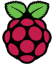


全体のイメージ
Raspberry Pi &
Sensor
AWS EC2
Amazon Linux
Mosquitto 公開サイト
ElastiCache
Redis
MQTT Publisher
MQTT Broker
MQTT Subscriber
RPiに取り付けた温度センサーからデータを取得
取得したデータをRPiに取り付けた液晶ディスプレイに表示
取得したデータをMosquittoの公開サイトに送信(Publisher→Broker)
MosquittoからAWS EC2上のLinuxサーバにデータを送信(Broker→Subscriber)
AWS EC2上のLinuxサーバから、同じAWS上のRedisにデータを格納

Slide 4


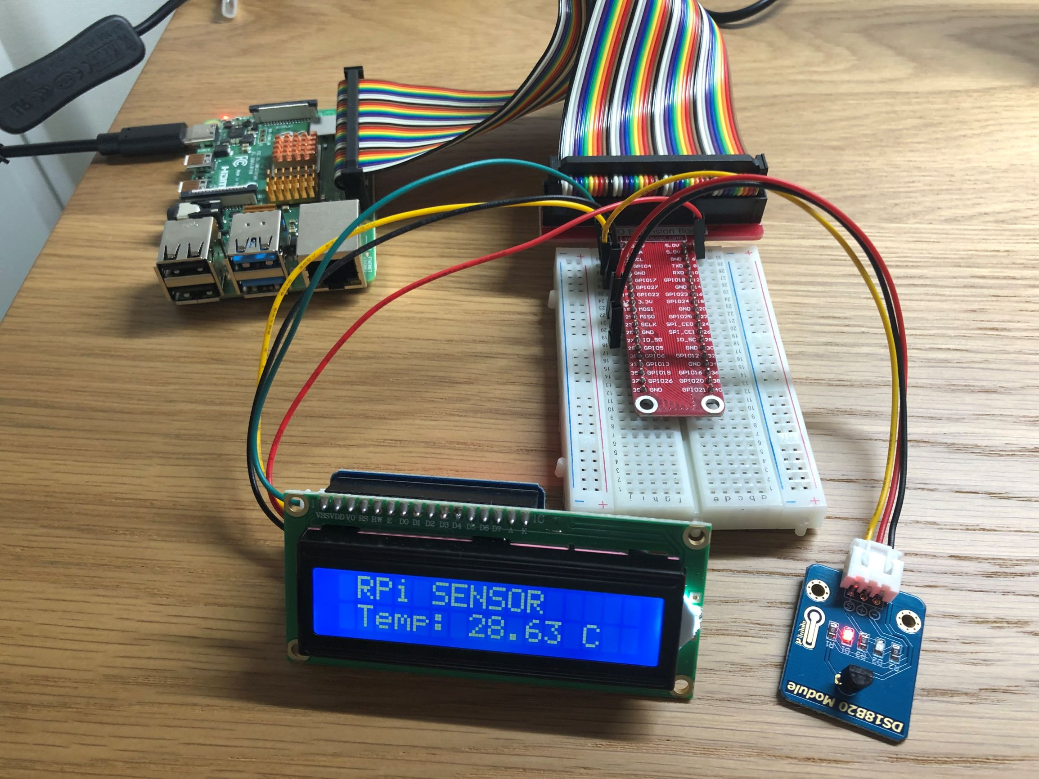
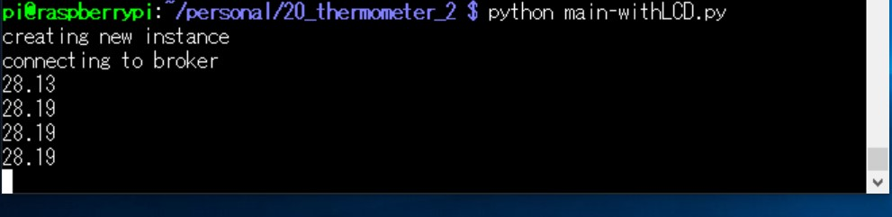
詳細1. Raspberry Pi & Sensor
Broker
Publisher
温度センサーからのデータをMosquittoの公開サイトに送信
test.mosquitto.org
温度センサーを利用できるようにするため
/boot/config.txtの編集
1-wire用のカーネルモジュールをロード
ds18b20.pyで指定されているデバイスファイルを修正
「/sys/bus/w1/devices/28-011842e029ff/w1_slave」を指定
液晶ディスプレイは最初何も表示されなかったが、IIC Interface Moduleのつまみを回すことで表示された
液晶ディスプレイ
i2c_lcd1602.py
温度センサー
ds18b20.py

Slide 5
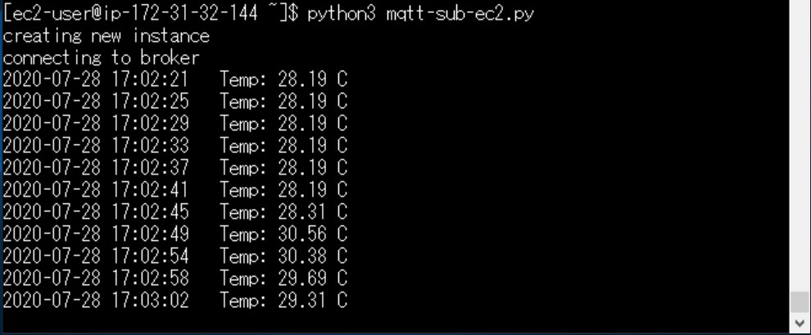
詳細2. AWS EC2 Amazon Linux
test.mosquitto.org
MosquittoからAWS EC2上のLinuxサーバにデータを送信
Broker
Subscriber
まずは、LaptopをSubscriberとしてMosquittoからのデータを表示できるようなCodeを作成
その後、LapTop上のRedisにデータを格納するところまで確認したが、AWSのRedisは同じAWSのEC2からしかアクセスできないことが分かり、EC2 Amazon Linuxを立ち上げ(Lab11の手順を参考に)、Subscriberとして動かすことにした
Amazon Linux上でCode「mqtt-sub-ec2.py」を実行できるように色々なモジュール(mosquitto,python3,paho-mqtt)をインストール

Slide 6
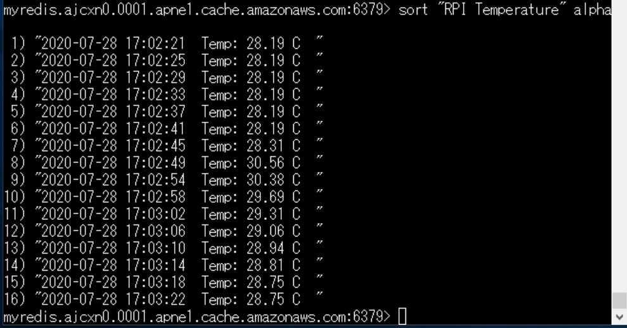
詳細3. AWS ElastiCache Redis
AWS ElastiCacheサービスを利用し、Redisホストを構築
構築したRedisにデータを格納するためmqtt-sub-ec2.pyを編集
redisに出力する部分をr.setではなく、r.saddにすることでデータを追記することができた
datetimeコマンドもミリ秒以下の表示は不要なので、秒までの表示に編集
Amazon Linuxからredis-cli(下記コマンド)で接続し、格納されたデータを参照した結果が右図
# redis-cli -h myredis.ajcxn0.0001.apne1.cache.amazonaws.com
Subscriber
Redisにデータを格納

Slide 7
感想
Personal Projectについて
実用性のある成果物ではないが、悪戦苦闘しながらも最初に決めたイメージ通りのことを実現できたので、自分としては納得している
普段はCodeに触るようなことはないが、試行錯誤しながらCodeの中を修正してはトライ＆エラーを繰り返し、成功した時にはやはり達成感がある
Piper Bootcampについて
普段の業務では身に付くことない経験ができ良い刺激となった
Infrastructure as Codeの考え方や実装方法を体験できたことは、今の業務だけでなく、今後もこの業界で仕事をしていくうえでは大きなプラスになる内容だった
Piper受講前まで、IaCに関係するストレージ機能については苦手意識もあり深堀もしていなかったが、これをきっかけに知識を深めていきたい
まずはWave4で「Module17:Storage Automation」の講師を頑張ります！

